Slide 1

CHỦ ĐỀ 2
TRƯỜNG HỌC
BÀI 8
AN TOÀN KHI
Ở TRƯỜNG

Slide 2



Yêu cầu cần đạt:
- Nhận biết được một số tình huống nguy hiểm, rủi ro có thể xảy ra khi tham gia các hoạt động ở trường.
1
2
- Biết cách lựa chọn các hoạt động an toàn và hướng dẫn các bạn vui chơi an toàn khi ở trường.
3
- Có ý thức phòng tránh rủi ro cho bản thân và những người khác.

Slide 3

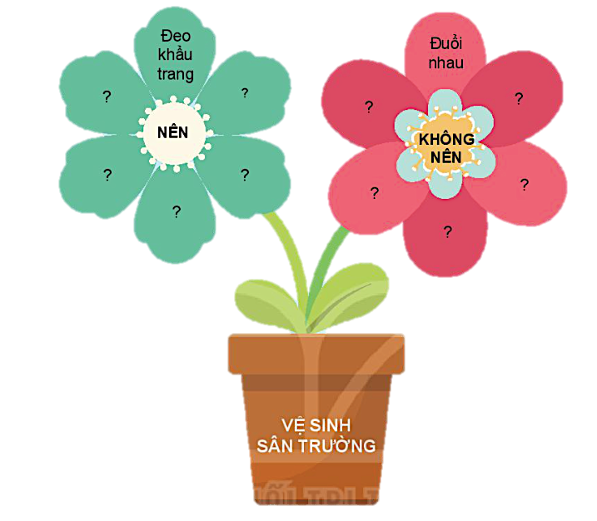
Gắn cánh hoa phù hợp với những điều nên và không nên khi tham gia hoạt động ở trường.
Đeo khẩu trang
Đuổi nhau
VỆ SINH
SÂN TRƯỜNG

Slide 4

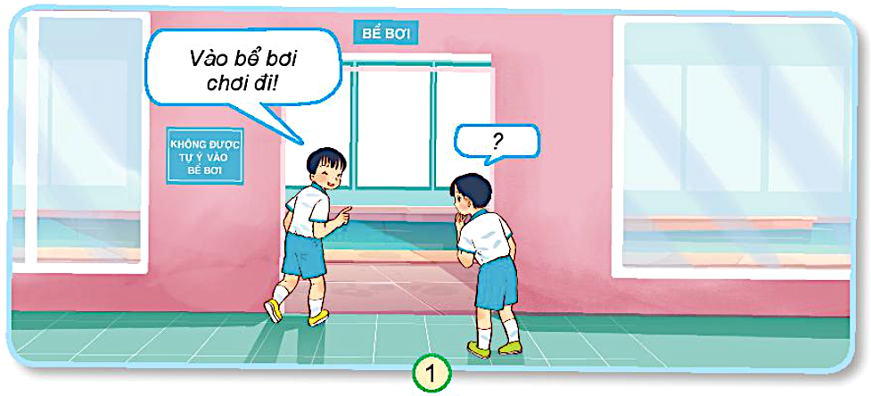
1.Em sẽ nói gì khi gặp những tình huống sau?

Slide 5
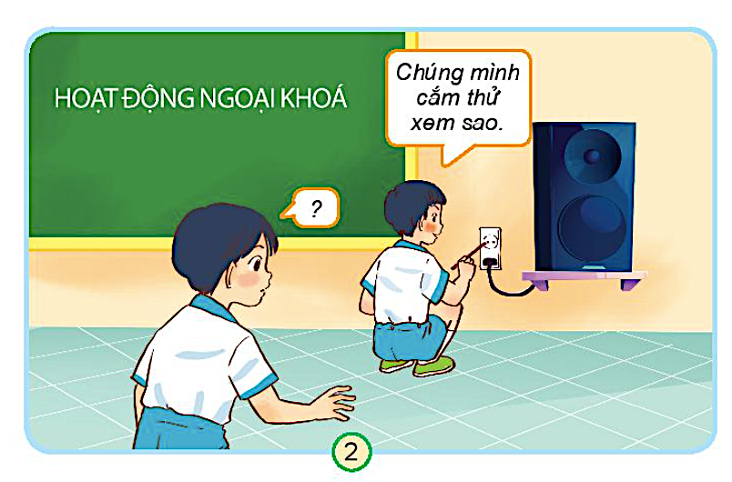
1.Em sẽ nói gì khi gặp những tình huống sau?

Slide 6
* Khi tham gia các hoạt động, ta cần lưu ý:
+ Lựa chọn hoạt động chơi an toàn.
+ Lựa chọn vị trí chơi cho từng hoạt động.
+ Nên tham gia các hoạt động vừa sức mình và đúng cách.

Slide 7
* Kết luận:
Để phòng tránh những trò chơi nguy hiểm ở trường chúng ta nên làm những việc sau:
- Nên chơi những trò chơi vui vẻ, lành mạnh như: nhảy dây, múa hát tập thể, bắn bi, đá bóng, đá cầu, … và nên chơi ở những chỗ an toàn như: sân trường, thư viện, nhà đa năng, …
- Không nên chơi những trò chơi nguy hiểm như: chạy đuổi nhau, leo trèo trên cây, đùa nghịch trên cầu thang… để giữ an toàn cho mình và người khác khi ở trường.

Slide 8
2.Viết điều em cam kết để đảm bảo an toàn khi tham gia hoạt động ở trường. Chia sẻ những điều đó với thầy cô, bạn bè, người thân.
VIỆC NÊN LÀM
KHÔNG nghịch nước ở nhà vệ sinh.
KHÔNG ………
………

Slide 9


Khi tham gia hoạt động ở trường, nhớ giữ an toàn và phòng tránh nguy hiểm, rủi ro em nhé!
Chúng mình sẽ thực hiện nhữnng điều đã cam kết nhé!

Slide 10
Yêu cầu cần đạt:
- Nhận biết được một số tình huống nguy hiểm, rủi ro có thể xảy ra khi tham gia các hoạt động ở trường.
1
2
- Biết cách lựa chọn các hoạt động an toàn và hướng dẫn các bạn vui chơi an toàn khi ở trường.
3
- Có ý thức phòng tránh rủi ro cho bản thân và những người khác.

Slide 11




Tạm biệt và hẹn gặp lại
các con vào những tiết học sau!

